Slide 1
Smart? car for Arduino
2회차

Slide 2
내용
7월7일~8일
-서보모터제어(MG90은 전원이 딸리는지 내가 힘을 가해야만 움직임)
-모터 제어(정지 , 정 회전, 역 회전)
7월9일
-모터 속도를 점진적으로 변하게 하려는 시도 (잘 안됨-미완성)
-초음파 센서를 이용한 거리 계산
-초음파 센서, 모터, 서보를 복합적으로 사용하는 것을 시도 중
이후 예정
-도로 완주 가능

Slide 3
서보모터
#include <Servo.h>
Servo myservo;
void setup()
{
myservo.attach(6);
}
void loop()
{
myservo.write(45);
delay(3000);
myservo.write(90);
delay(3000);
myservo.write(135);
delay(3000);
myservo.write(90);
delay(3000);
}

Slide 4
모터제어(전진,후진,정지)
int speed_A;
#define DRIVE_IN1 2
#define DRIVE_IN2 3
#define DRIVE_ENA 9
#define DRIVE_IN3 4
#define DRIVE_IN4 5
#define DRIVE_ENB 10
void setup()
{
pinMode(DRIVE_IN1, OUTPUT);
pinMode(DRIVE_IN2, OUTPUT);
pinMode(DRIVE_ENA, OUTPUT);
pinMode(DRIVE_IN3, OUTPUT);
pinMode(DRIVE_IN4, OUTPUT);
pinMode(DRIVE_ENB, OUTPUT);
speed_A = 200;
}
void loop()
{
while(1)
analogWrite(DRIVE_ENA, speed_A);
analogWrite(DRIVE_ENB, speed_A);
MotorStart();
delay(3000);
MotorStop();
delay(3000);
MotorReverse();
delay(3000);
MotorStop();
delay(3000);
}
void MotorStart() //정회전
{
digitalWrite(DRIVE_IN1,LOW);
digitalWrite(DRIVE_IN2,HIGH);
digitalWrite(DRIVE_IN4,LOW);
digitalWrite(DRIVE_IN3,HIGH);
}
void MotorStop() //정지
{
digitalWrite(DRIVE_IN1,LOW);
digitalWrite(DRIVE_IN2,LOW);
digitalWrite(DRIVE_IN4,LOW);
digitalWrite(DRIVE_IN3,LOW);
}
void MotorReverse() //역회전
{
digitalWrite(DRIVE_IN1,HIGH);
digitalWrite(DRIVE_IN2,LOW);
digitalWrite(DRIVE_IN4,HIGH);
digitalWrite(DRIVE_IN3,LOW);
}

Slide 5
초음파 센서 사용
trig핀에서 초음파를 내보냄(출력)
echo핀에서 반사되는 음파를 받아들여 전압으로 변환(입력)
Echo핀은 high에서 초음파를 받으면 low가 된다.
pulseIn(핀 번호, 핀 상태);
-HIGH 값이 들어오면 LOW 값이 들어올 때까지 기다리고, LOW 값 이 들어오면 그 동안의 시간을 microseconds 단위로 반환한다
소리의 속도 = 340[m/s]
거리 = 속도 * 시간

Slide 6
int trig = 12;
int echo = 11;
float duration;
float distance;
void setup()
{
Serial.begin(9600); //전송속도
pinMode(trig,OUTPUT);
pinMode(echo,INPUT);
}
void loop()
{
digitalWrite(trig,HIGH); //초음파를 내보냄
delay(10);
digitalWrite(trig,LOW);
duration = pulseIn(echo,HIGH); // 에코가 high유지한 시간 저장
distance = ((340*duration)/10000)/2;
Serial.print("distance = ");
Serial.print(distance);
Serial.println("cm");
delay(200);
}

Slide 7
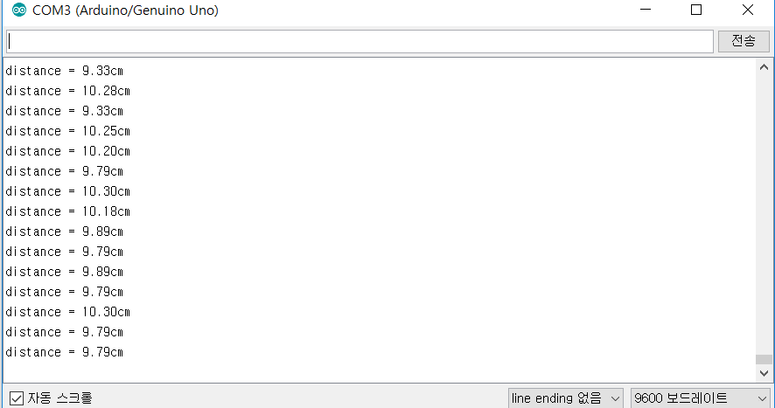

Slide 8
end
https://kocoafab.cc/make 학습하는데 좋을 듯

